Slide 1
Завтрак Чемпионов
Муниципальное бюджетное общеобразовательное учреждение «Средняя общеобразовательная школа №140» Советского района г. Казани

Slide 2
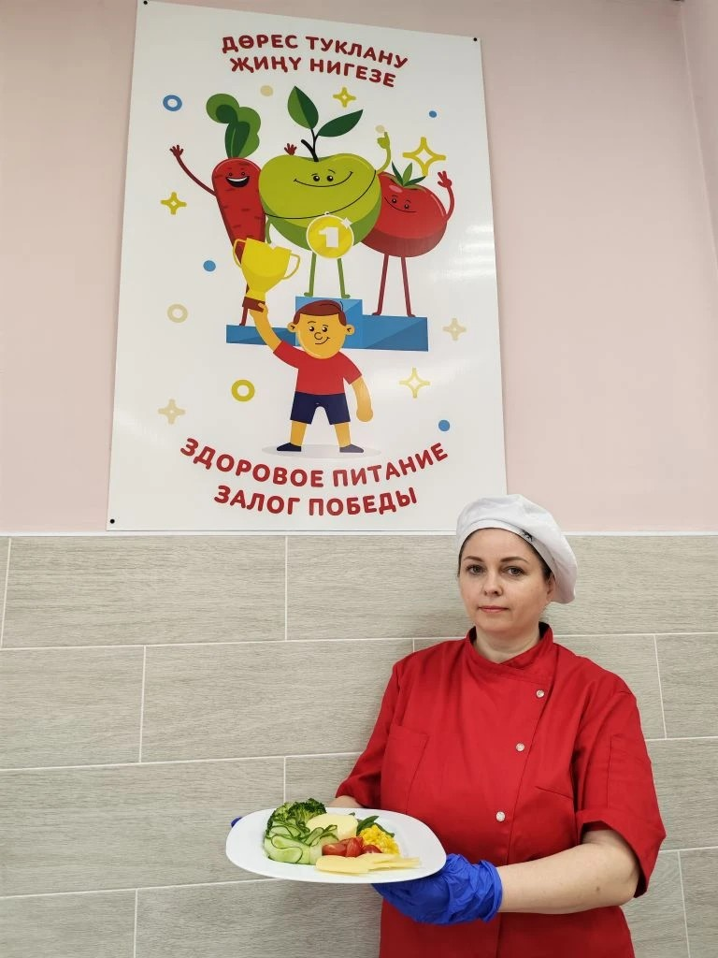
Здоровое питание в школе – это не скучно, а полезно и вкусно!
Мы представляем блюдо, которое объединяет силу натуральных продуктов и заботу о здоровье детей. Это идеальный баланс белка, витаминов и клетчатки, заряжающий энергией на весь учебный день.
Почему этот набор продуктов был выбран нами?
Смотрите сами — здесь каждый ингредиент работает на пользу растущему организму.

Slide 3

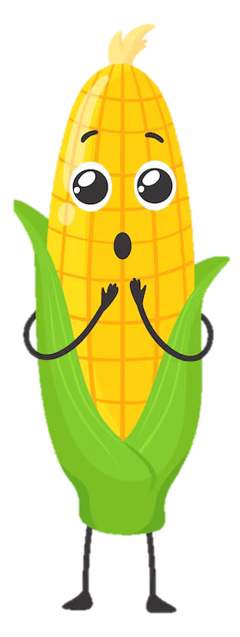

ИНГРЕДИЕНТЫ
1
2
3
Омлет(яйца и
молоко):
· Даёт полноценный белок и незаменимые аминокислоты.
· Содержит витамины A, D, E, группы B, холин, а также железо, селен и лютеин (важен для зрения).
Брокколи:
· Клетчатка, витамины C, K, фолаты.
· Сульфорафан — вещество с антиоксидантным и противовоспалительным действием.
· Поддерживает иммунитет и здоровье кишечника.
Кукуруза (свежая или замороженная лучше консервированной):
· Легкие углеводы для энергии.
· Витамины B1, B5, магний, клетчатка.

Slide 4
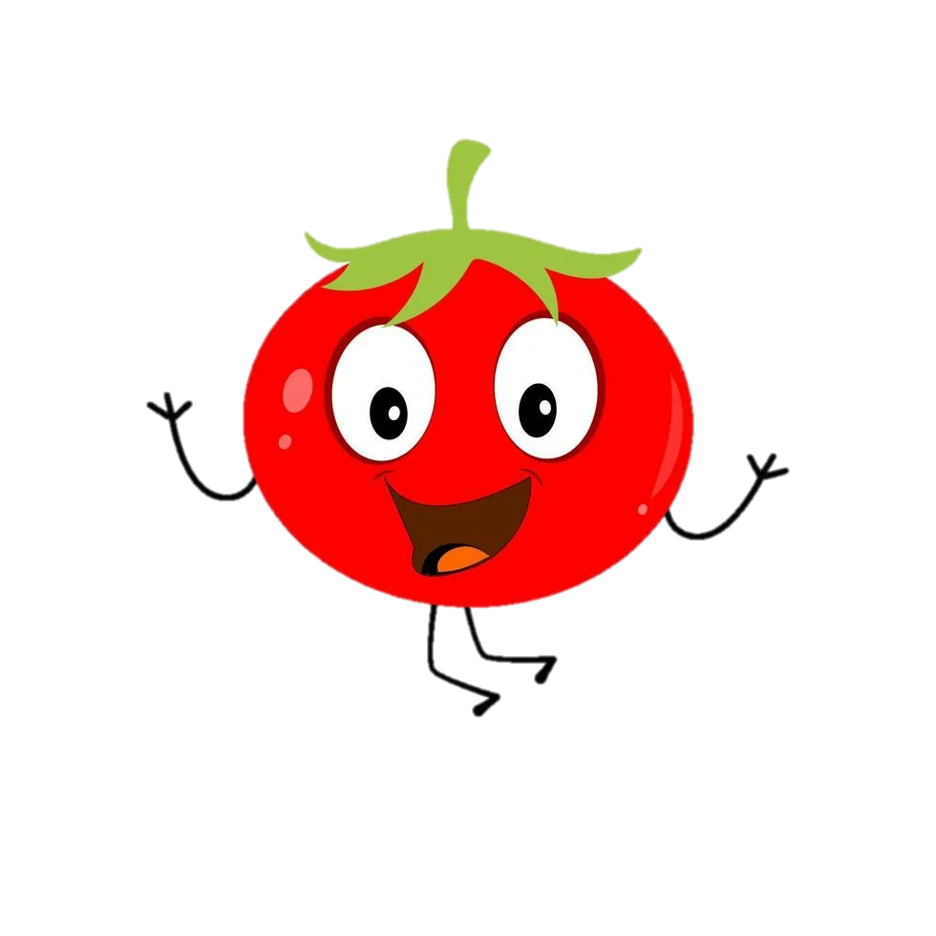
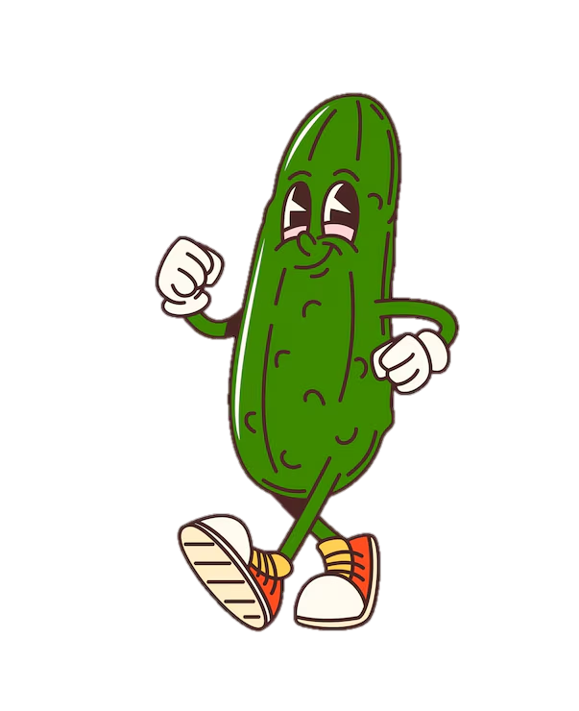

ИНГРЕДИЕНТЫ
4
5
6
Помидор:
· Ликопин (мощный антиоксидант, защищает сердце и кожу) — лучше усваивается при термической обработке.
· Калий, витамин C.
Огурец:
· Высокое содержание воды + клетчатка — помогает гидратации и лёгкому пищеварению.
· Минимум калорий, кремниевая кислота (полезна для суставов и соединительной ткани).
Сыр:
· Кальций, фосфор, белок, витамин B12.
· Улучшает вкус, делая блюдо сытнее.

Slide 5
КБЖУ БЛЮДА
Наименование | Вес | Белки | Жиры | Углеводы | Калорийность
Омлет | 150 | 10 | 20 | 2 | 200
Брокколи | 100 | 2,6 | 0,3 | 3,8 | 31
Кукуруза консервированная | 50 | 2,2 | 0,4 | 11 | 58
Огурец зеленый | 50 | 0,7 | 0,1 | 3,1 | 15
Помидоры черри | 50 | 0,8 | 0,1 | 2,8 | 15
Лук красный | 50 | 0,8 | 0,08 | 0 | 20
Сыр Голландский | 50 | 13 | 13,5 | 8,2 | 175
Рукола | 30 | 2,6 | 0,7 | 2,1 | 25
Итого | 530 | 32,7 | 35,18 | 33 | 539

Slide 6
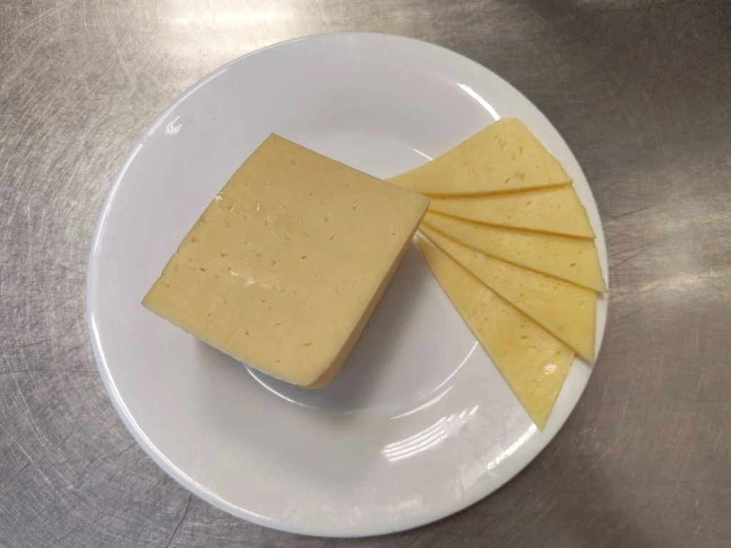
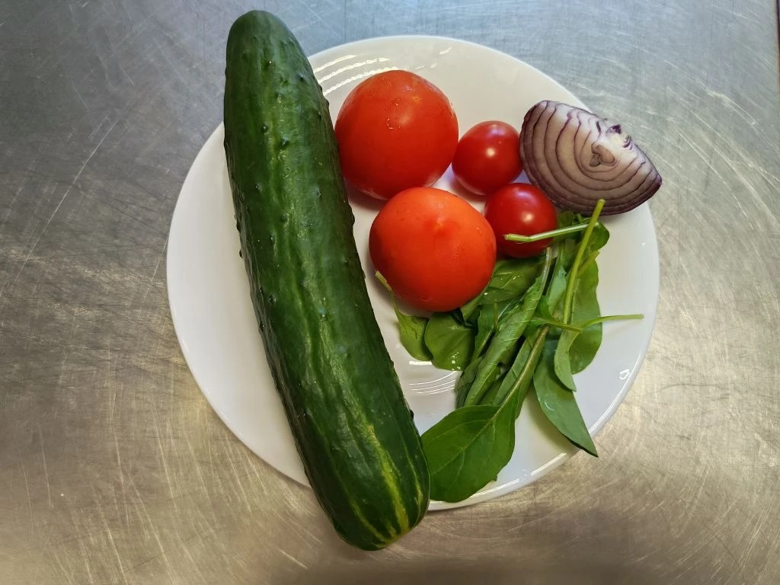
Заготовка продуктов

Slide 7
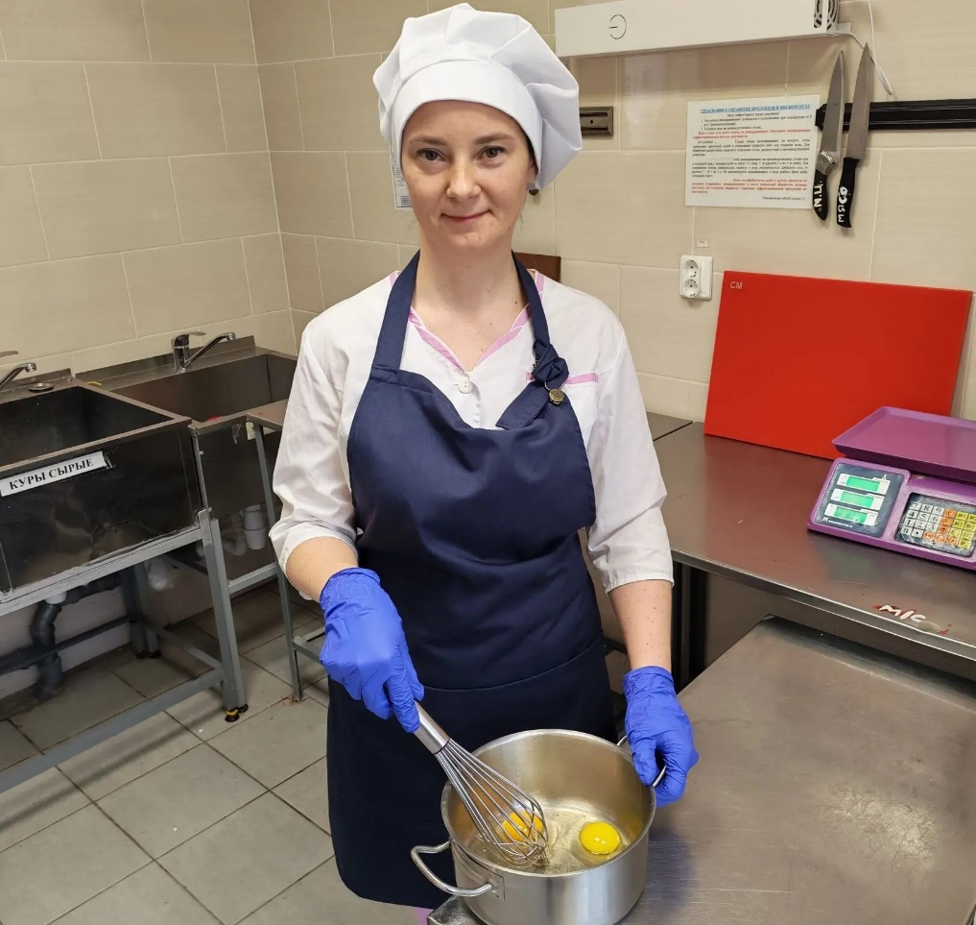
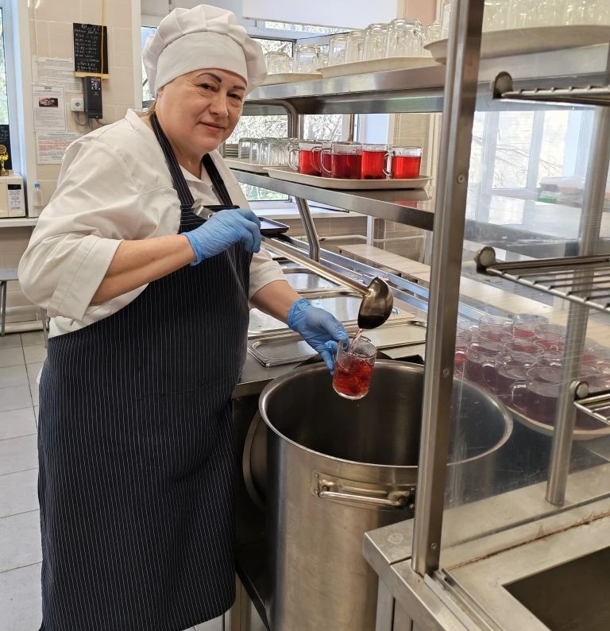
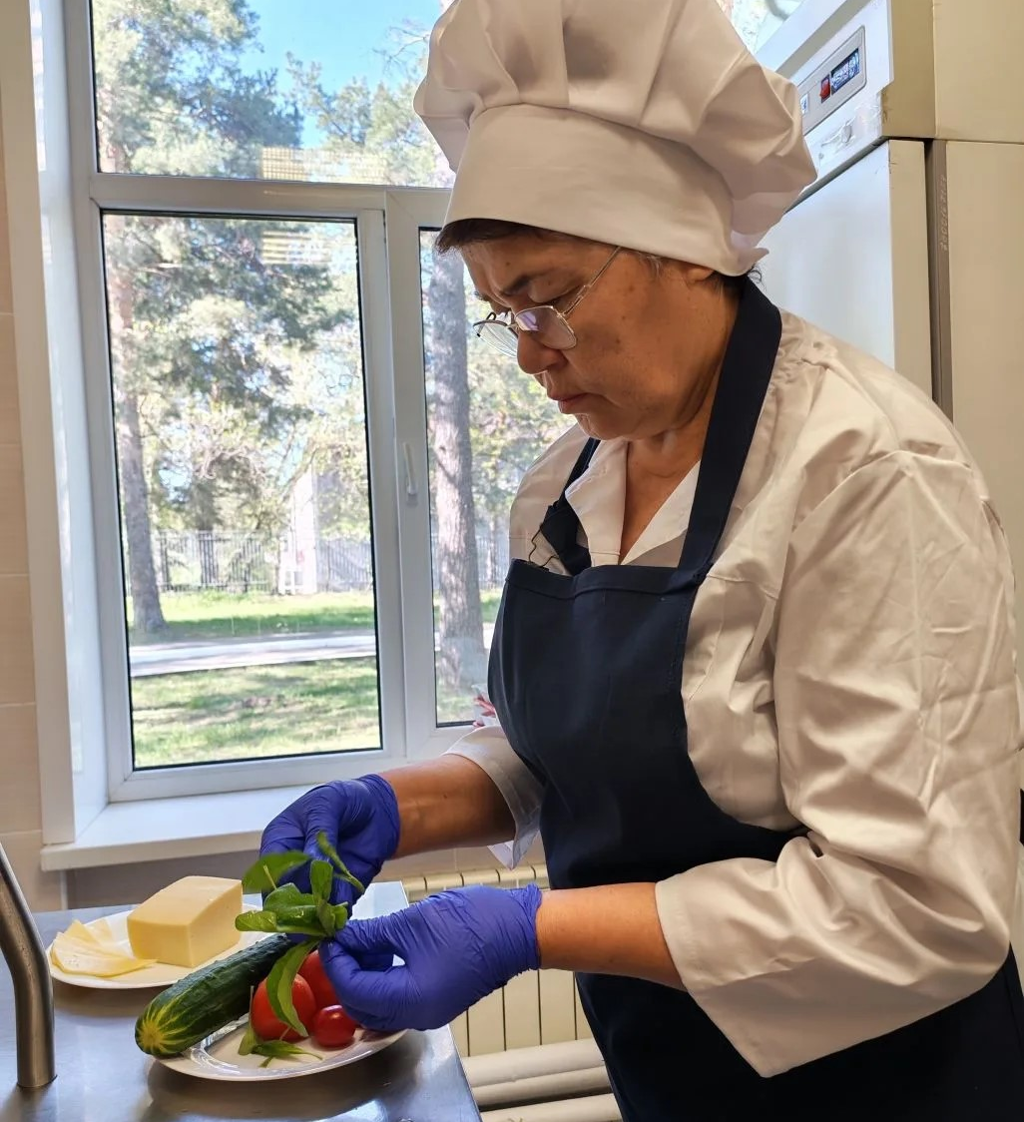
Приготовление завтрака

Slide 8
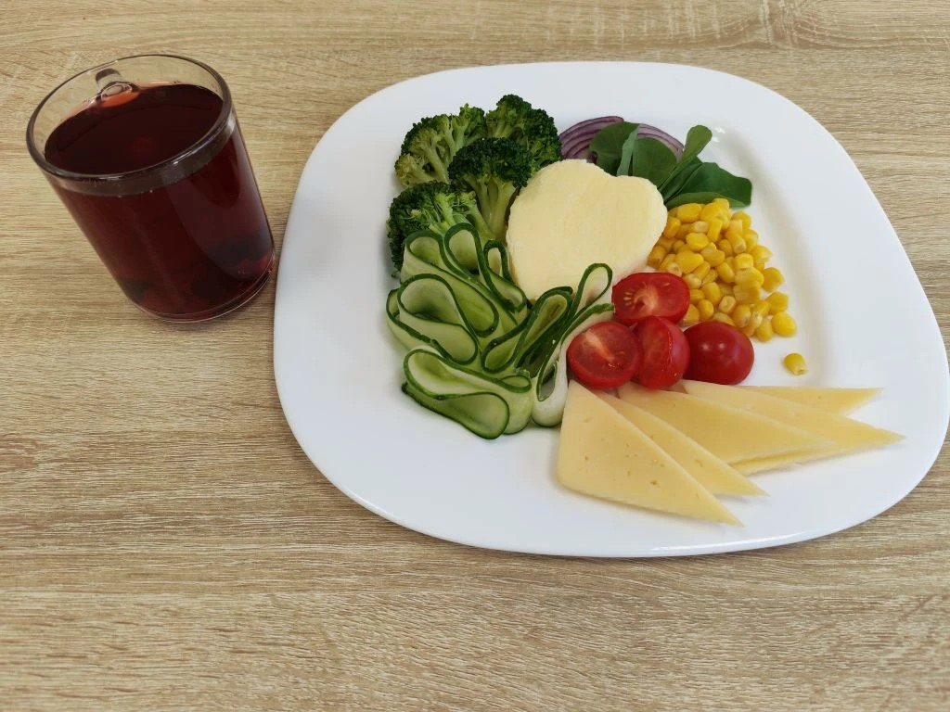
Готовый завтрак

Slide 9
Всякое счастье начинается со спокойного завтрака.
(С. Моэм)

